Slide 1

Classflow.com și
EDULASTIC.com în procesul de evaluare
Aurelia Pisău,
profesoară de informatică, L.T.Mihai eminescu
Mun.Chișinău

Slide 2


Classflow
este o platformă de distribuire a lecțiilor într-un mod interactiv
Edulastic
este o platformă de crearea evaluărilor formative și sumative personalizat,ă pentru elevii începând cu vârsta preșcolară până la clasa 12, pentru profesori și instituții de învățământ.

Slide 3
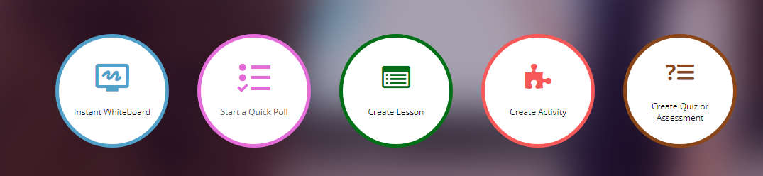
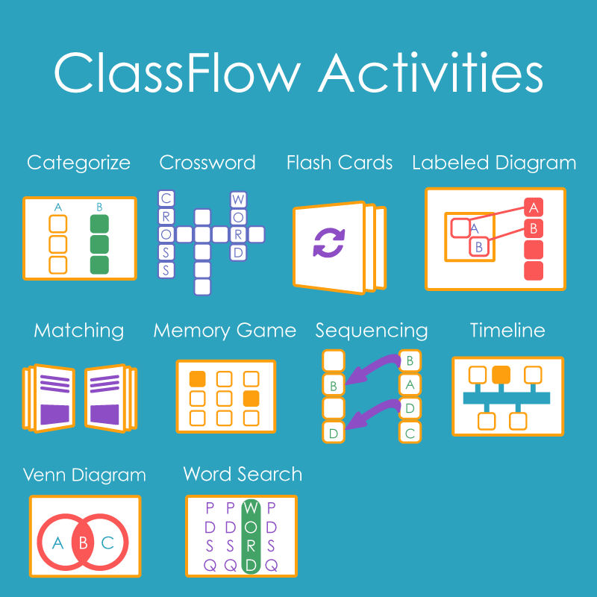
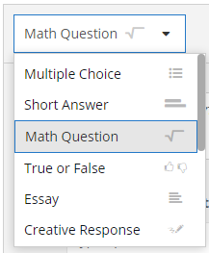
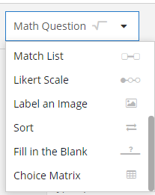

Slide 4
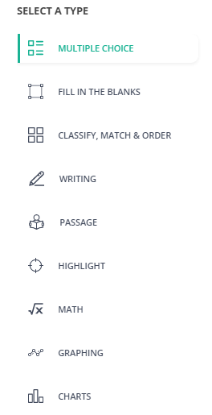
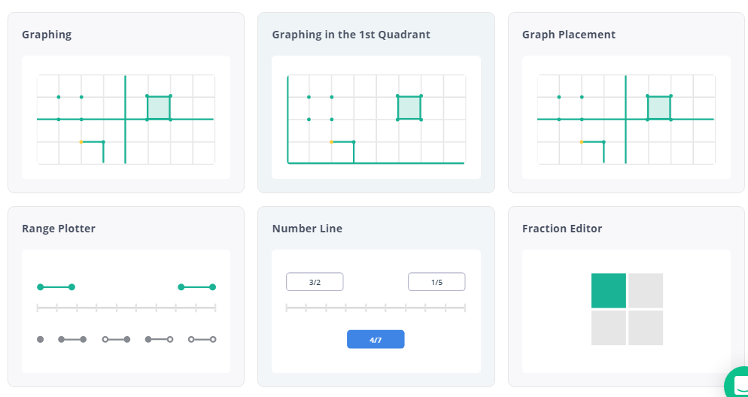

Slide 5
Exemplu
https://app.edulastic.com/author/tests/verid/5fd298219088290006ee9d31

